Slide 1
Diplomový seminář II
EMDS1022s
Jaro 2025

Slide 2
Program semináru
7 prednášok
90 minútové bloky
Prvá polovica semestru

Slide 3
Osnova semináru
Seminár č. 1 (18.2.2025)
Organizačné pokyny
Úlohy pre zápočet
Absencie
Google sheet na prezentácie
Obhajoby – organizačná stránka
Ideálna prezentácia
Vzorová prezentácia
Čo bude po štátniciach?
Seminár č. 2 (25.2.2025)
Seminár č. 3 (4.3.2025)
Seminár č. 4 (11.3.2025)
Seminár č. 5 (18.3.2025)
Seminár č. 6 (25.3.2025)
Seminár č. 7 (1.4.2025)
Prezentácie študentov

Slide 4
Čo bude po štátniciach?
Prezentácia Mgr. Barbora Maierová

Slide 5
Ďalej na PhD?
Výber školiteľa
Téma čo vás bude baviť
Deadline na prihlášky
Doktorské studium | Přírodovědecká fakulta MUNI
Přijímací řízení a nabídka témat | Lékařská fakulta Masarykovy univerzity | MED MUNI

Slide 6
Podmienky zápočtu
1 povolená absencia
Prezentácia a la obhajoby

Slide 7
Prezentácia
15 minút
Forma obhajoby
Rozsiahla diskusia
Úvod,
Ciele a Hypotézy, Výsledky, Zhrnutie
Zápis do skupiny TU
Feedback
(sebareflexia/skupinovo)

Slide 8
Obhajoba
Jazyk obhajoby
Vytlačená diplomová práca
Prezentácia študenta
(15 – 20 min)
Vyjadrenie vedúceho DP
a oponenta
Odpovede študenta na otázky oponenta a ďalších členov komisie
Výsledná známka

Slide 9
Ako prezentovať?
Zoznámte sa s témou
Hlavne nezahltiť
Komu a prečo prezentujem?
Na začiatku záleží
Držte sa hlavnej myšlienky
Nápaditosť sa cení
Buďte autentickí
Využitie iných nástrojov
https://www.em.muni.cz/student/5046-8-rad-jak-spravne-prezentovat

Slide 10
Ideálna prezentácia
1. Nepodceniť prípravu
2. Rozsah
3. Obsah
Priebežná diskusia so školiteľom
Pochopenie metodických aspektov práce
Interpretácia dát
Skúsiť si prezentáciu popredu
Aspoň raz pre seba (nahlas, pred zrkadlom) a zmerajte si čas
Tu si ujasníte flow
Dohodnite si prezentáciu pred školiteľom/kolegami/spolužiakmi
Tu dostanete feedback od obecenstva
Vždy vytvoriť podľa požadovanej dĺžky prezentácie
Na obhajobu diplomovej práce máte 15-20 minút
1slide/ ~1 minúta
Nasleduje štruktúru diplomovej práce:
Teoretický úvod
Ciele a hypotézy
Výsledky/Na čo ste vo svojej kritickej rešerši prišli
Záver/Zhrnutie/“Take home message“
Poďakovanie tímu a komisii

Slide 11
Ideálna prezentácia
3. Obsah
Teoretický úvod (3-4 slides max)
Všeobecné informácie o téme diplomovej práce.
Základné, známe informácie, ktoré publikum zoznámia s témou.
Identifikáciu kontroverzií alebo neznámych oblastí (gaps), zdôraznenie, kde je potrebný ďalší výskum alebo kde je potrebné kriticky hodnotiť existujúce vedomosti (dôvod by nemal byť ten, že tému ešte nikto neštudoval...)
Ciele a hypotéza (1 slide)
Hypotéza musí byť jasná a zrozumiteľná
Túto časť je ideálne predstaviť hneď po úvode
Malo by tu byť uvedených 3-5 špecifických cieľov, ktorých sa budete držať počas prezentácie vašich výsledkov
TIP: Nastavte si ciele podľa dosiahnutých výsledkov tak, aby ste sa na ne v ďalších častiach mohli odkazovať
Materiál a metódy
Táto časť je dobrovoľná
Metódy sú zvyčajne integrované do prezentácie výsledkov.
Táto kapitola má zmysel, ak ste použili špecifickú, netradičnú analytickú metódu, ktorá bola kľúčová pre celý výskum.

Slide 12
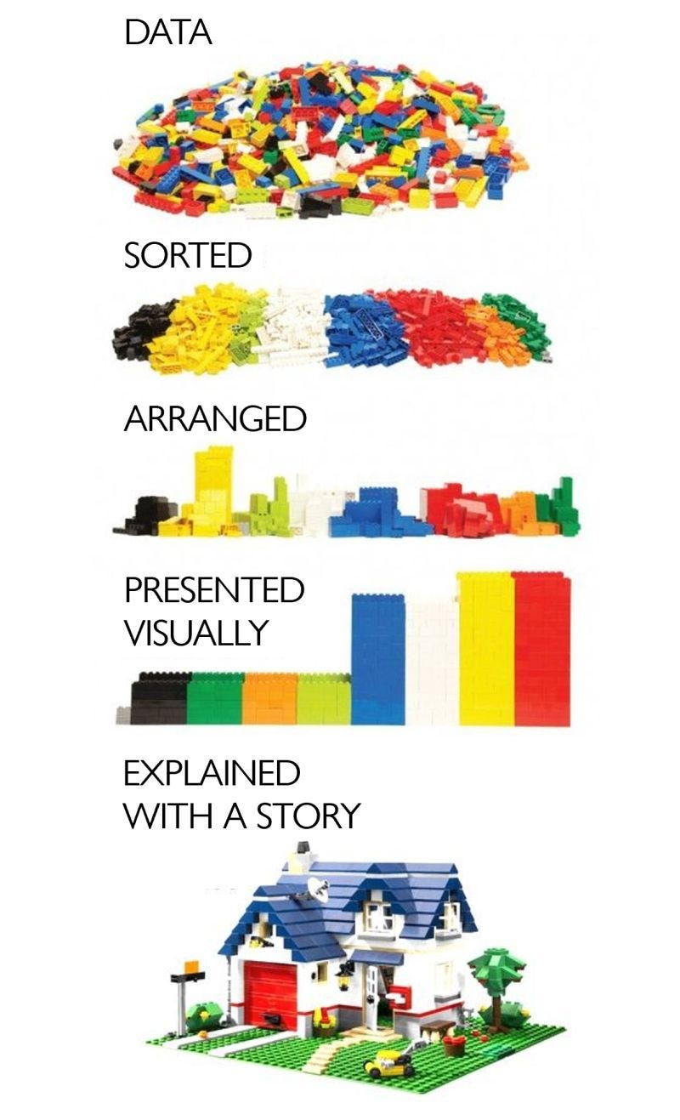
Ideálna prezentácia
3. Obsah
Výsledky experimentálnej práce/Na čo ste vo svojej kritickej rešerši prišli (6-8 slides)
Toto je to hlavné, o čo v prezentácii ide
Dobre si premyslite “story”, ktorú budete prezentovať (na základe dát, ktoré vám vyšli alebo ste zistili z rešerše)
Neprezentujte výsledky podľa metód, ktoré ste použili, ale podľa toho, na čo ste chceli prísť (a k tomu vám poslúžili tie metódy...)
Držte sa vytýčených cieľov
Môžete na ne odkazovať a výsledky prezentovať podľa nich
TIP: Dobre nastavené špecifické ciele vám (aj nám) pomôžu story ľahko nasledovať
Každá časť výsledkov môže mať krátke zhrnutie, z kterého je jasné, aký záver tento výsledok priniesol/na čo ste prišli…
Snažte sa prezentovať s vhodným množstvím detailov
Prezentáciu by mala pochopiť aj vaša mama (s VŠ vzdelaním v biológii…)
Vyberte dôležité výsledky (kvalita, nie kvantita)
Vizualizujte ich tak, aby boli viditeľné, čitateľné, „pozriem = vidím“

Slide 13
Ideálna prezentácia
3. Obsah
Záver/Zhrnutie/“Take home message“
1 slide, na ktorom zhrniete, na čo ste prišli
Ak ste v prezentácii postupovali podľa špecifických cieľov, tak ku každému cieľu stačí jedna výstižná a dobre zrozumiteľná veta
Je dobré sa odkázať na hypotézu a povedať, na čo ste prišli (potvrdili/nepotvrdili ju dáta)
TIP: Nepíšte zložité vety, ktoré by ste sami museli čítať, pokúste sa každý záver zjednodušiť na zapamätateľnú jednoduchú vetu
Ak má vaša práca nejaké implikácie pre pacientov, tak tu je skvelé to vyzdvihnúť
Môžete tu spomenúť aj plán do budúcna (váš, príp. doporučenie...)
Môžete prípadne doplniť schémou procesu, ktorý ste študovali a čo ste objavili...
TIP: Ak je to vhodné, tak schému (s otáznikmi) môžete uviesť už v časti „Ciele a hypotéza“ a tu v závere sa k schéme vrátiť a namiesto otáznikov doplniť práve vaše výsledky
Poďakovanie tímu a komisii
Áno ☺

Slide 14
Ideálna prezentácia
Vizuálna stránka
Prezentačný aspekt
V jednoduchosti je krása
Nezahltiť slidy
Grafmi (špeciálne zložitými grafmi, heatmapami, a pod...)
Dlhým a zložitým textom (ideálne sú heslá, hlavná myšlienka)
Platí, že ľudia v hľadisku sa budú buď sústrediť buď na to, čo hovoríte, alebo na čítanie textu. Akonáhle začnú čítať dlhý text, prestanú počúvať vás (a to nechcete).
Nedávajte na slide nič, čo neplánujete spomenúť (všetko, čo ste tam dali, musíte okomentovať)
Nestíhate všetko okomentovať? -> Dajte tam toho menej (to podstatné)
Dávkovať postupne (s tým, ako prezentujete)
Nepoužívať výplňové slová
Neviete, či používate výplňové slová? – Nahrajte sa!
Nadväzovať očný kontakt
Vyberte si pár ľudí v publiku, ktorí sú vám sympatický a hovorte to „im“
Hovoriť zrozumiteľne a dostatočne nahlas
Ste na seba a svoju dipl. prácu hrdí - ukážte to všetkým ☺
Nenechať sa vyrušiť
Niekto vošiel do miestnosti?/ Zdvihol telefón? Vonku začali búrať susedný dom? Usmejte sa, prípadne počkajte až hluk ustane a pokračujte ďalej - profesionálne

Slide 15
Vzorová prezentácia
Klárka Plešingrová

